Slide 1
Материалы к кейсу
«Обратная тактильная связь»

Slide 2
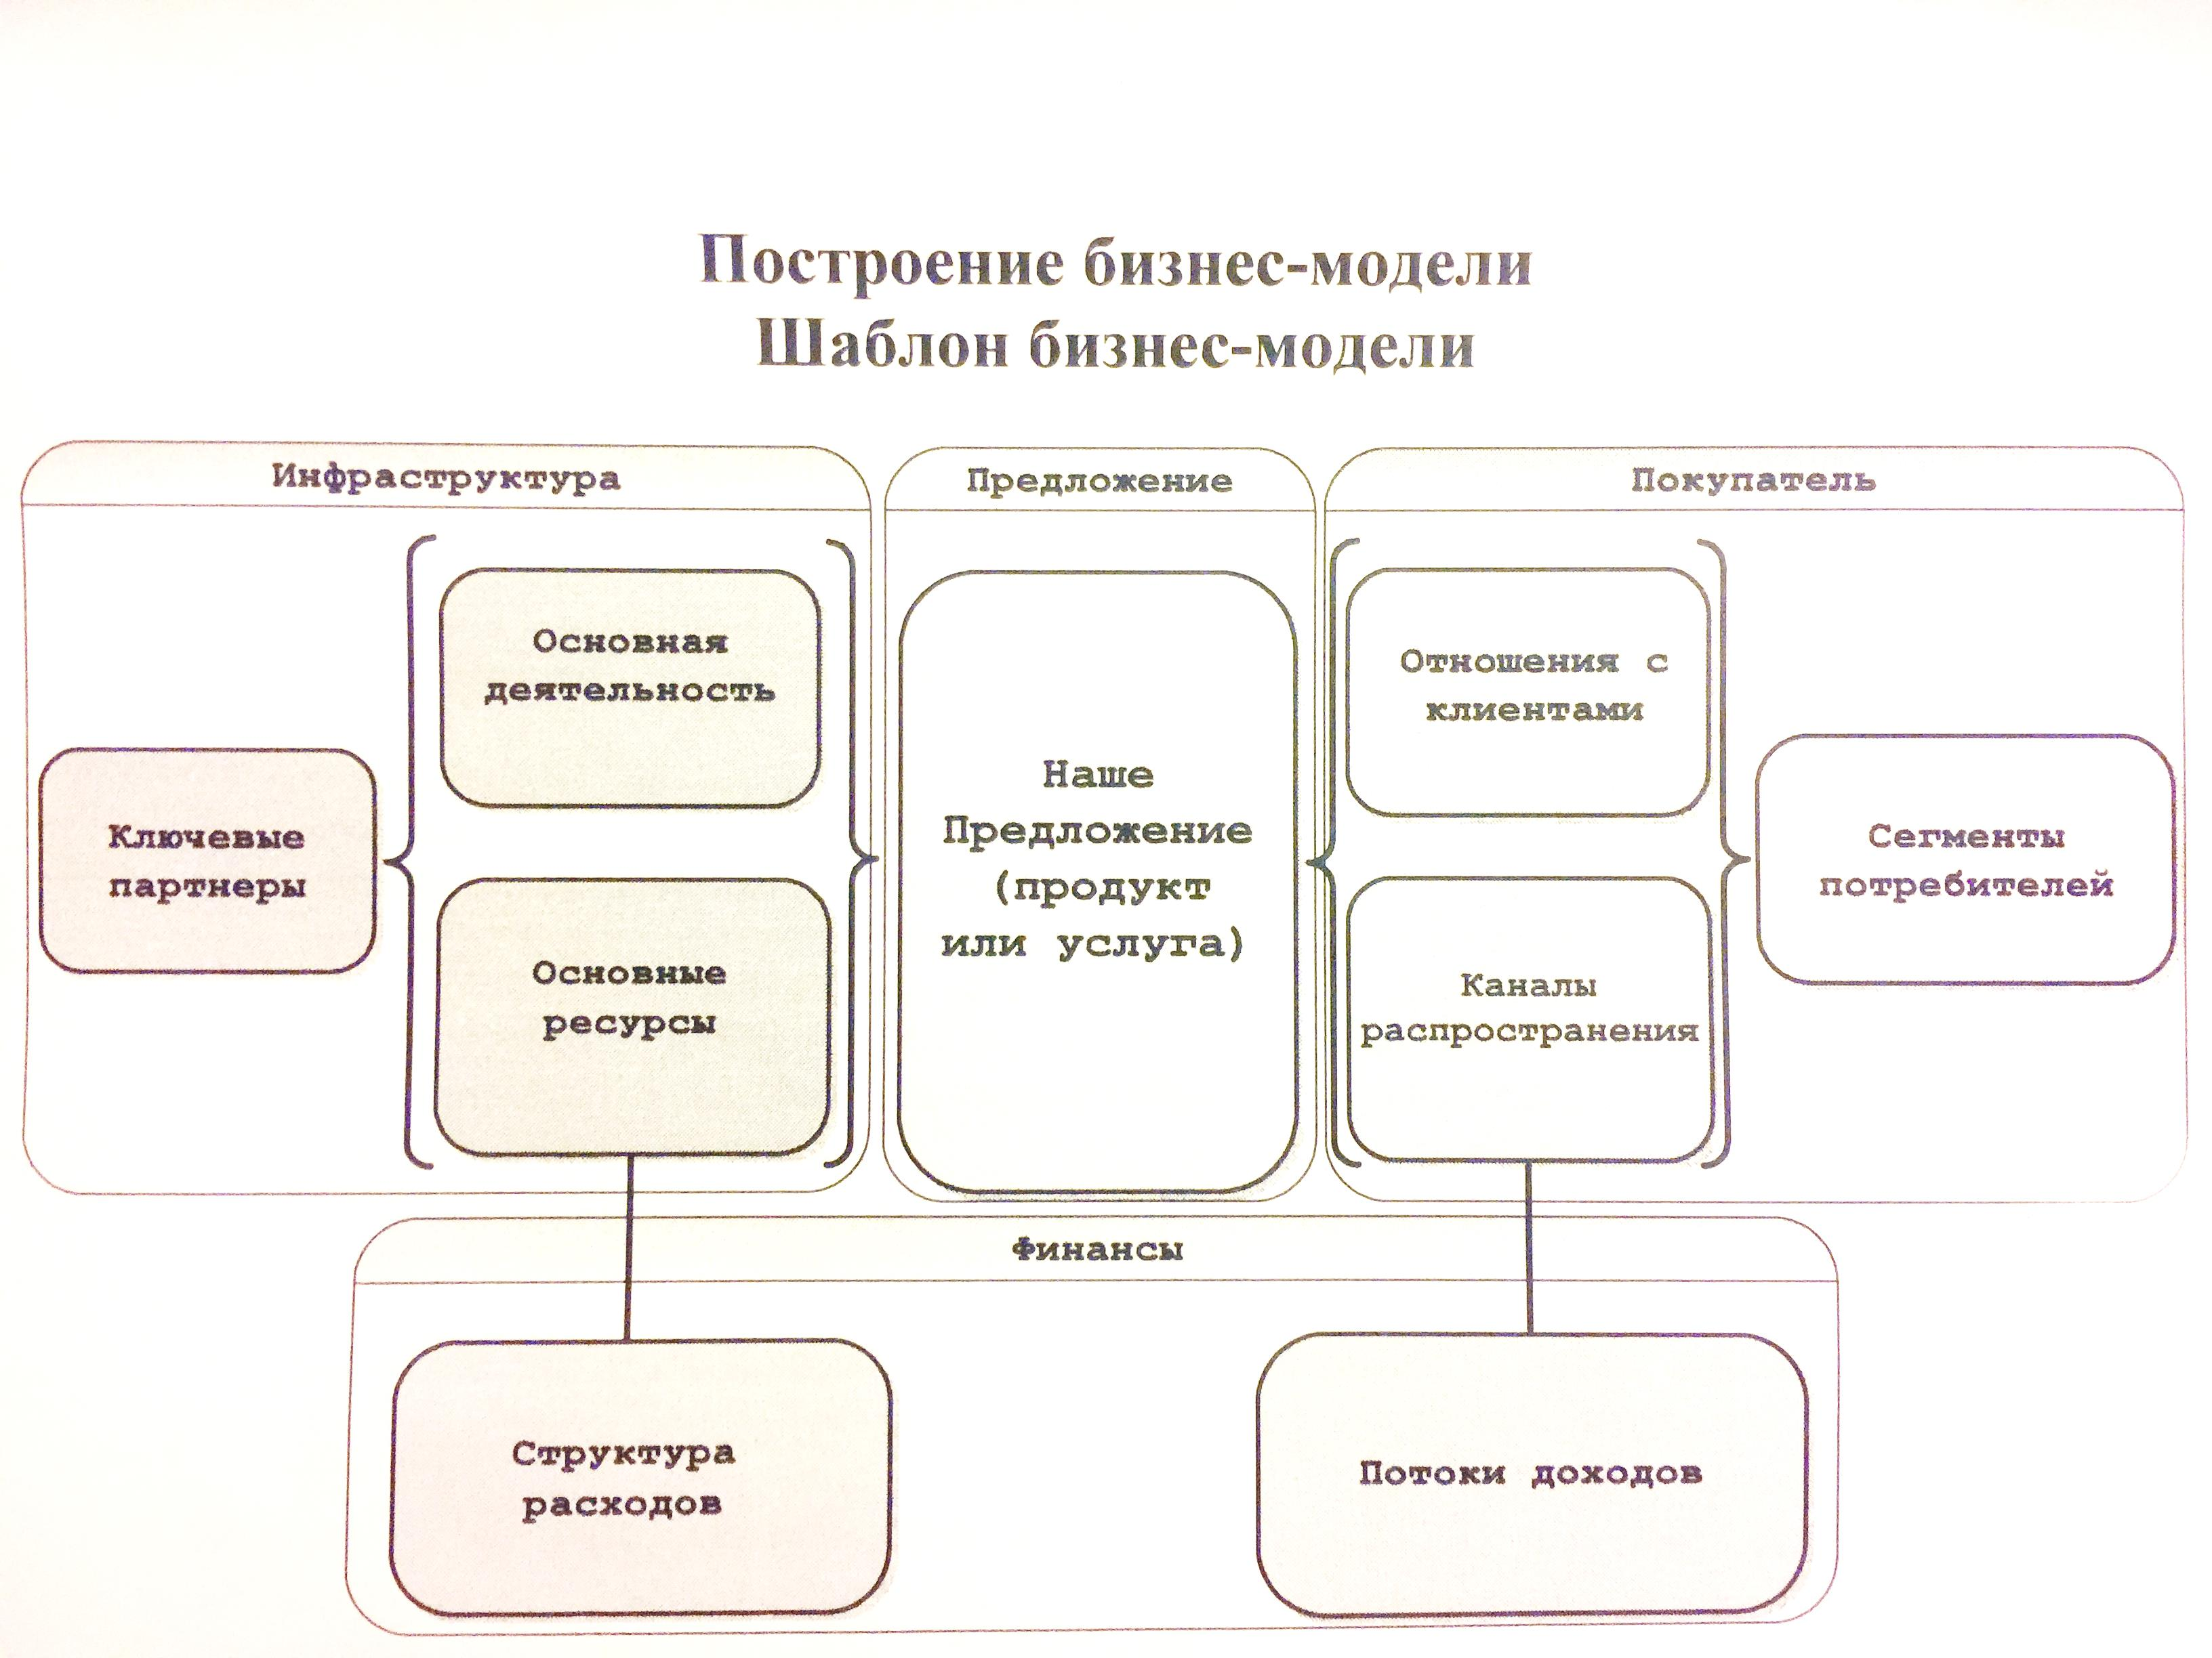

Slide 3
Проблема
Оцените проектируемый продукт/услугу по следующим критериям:
уникальность нового продукта для потребителей (научные и технические возможности);
поиск незанятых ниш на рынке (анализ технических характеристик имеющихся на рынке продуктов);
предполагаемый спрос на новый продукт;
воздействие продукта на окружающую среду.
Уточняющие вопросы
Какую проблему вы решаете? Почему ее необходимо решить?

Slide 4
Предложение (Продукт)
Сформулируйте концепт вашей идеи, ее ключевые параметры.
Определите ключевые характеристики и свойства нового продукта, соот­ветствующие потребностям и ожиданиям будущих покупателей.
Определите ценности нового продукта для вашего сегмента потребителей:
количественные (например, цена, скорость обслуживания);
качественные (дизайн, новизна, доступность).
Уточняющие вопросы
Что вы предлагаете? Какие потребности удовлетворяете? Что вы предлагаете каждому потребительскому сегменту? Чем вы его привлекаете? Что есть у вас, и нет у конкурентов?

Slide 5
Ваш потребитель
Определите тип сегмента вашего потребителя из возможных видов рынка:
массовый (одна большая группа клиентов со схожими потребностями);
нишевой (специфичные отрасли);
сегментированный (рыночный сегмент с разными потребностями);
диверсифицированный (2 несвязанных сегмента с абсолютно разными потребностями).
Оцените запросы и предпочтения потенциальных потребителей, уровень их платежеспособности.
Уточняющие вопросы
Кто ваш потребитель? Какой клиент наиболее важен для вас? Как он принимает решения? Что его характеризует? Сколько у него денег? Много?

Slide 6
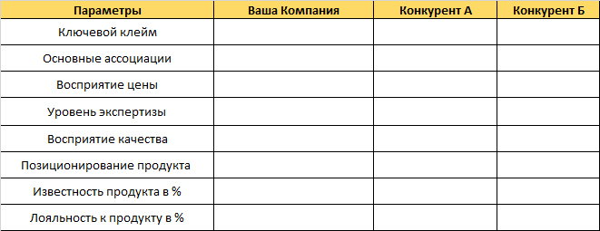
Ваши конкуренты
Проведите сравнительный анализ участников рынка:
выявите сильные и слабые стороны каждого участника рынка;
определите мотивацию и возможности конкурентов.
Заполните таблицу на основе полученных данных:
Уточняющие вопросы
Кто ваши основные конкуренты на рынке? В чем ваши преимущества относительно них?

Slide 7
Каналы распространения
Определите наиболее экономически выгодные каналы сбыта из возможных:
собственные (отдел продаж, корпоративные магазины, веб-продажи);
партнерские (магазины партнеров, оптовое распределение).
Вы можете выбрать между достижением своих клиентов через свои собственные каналы, каналы партнеров, или и то и другое одновременно.
Ваша задача – найти правильный баланс между различными каналами и интегрировать их таким образом, чтобы создать отличный потребительский опыт и максимизировать прибыль.
Уточняющие вопросы
Откуда берутся клиенты? Как они о вас узнают? Какие каналы сбыта наиболее эффективны? Какие наиболее выгодны?

Slide 8
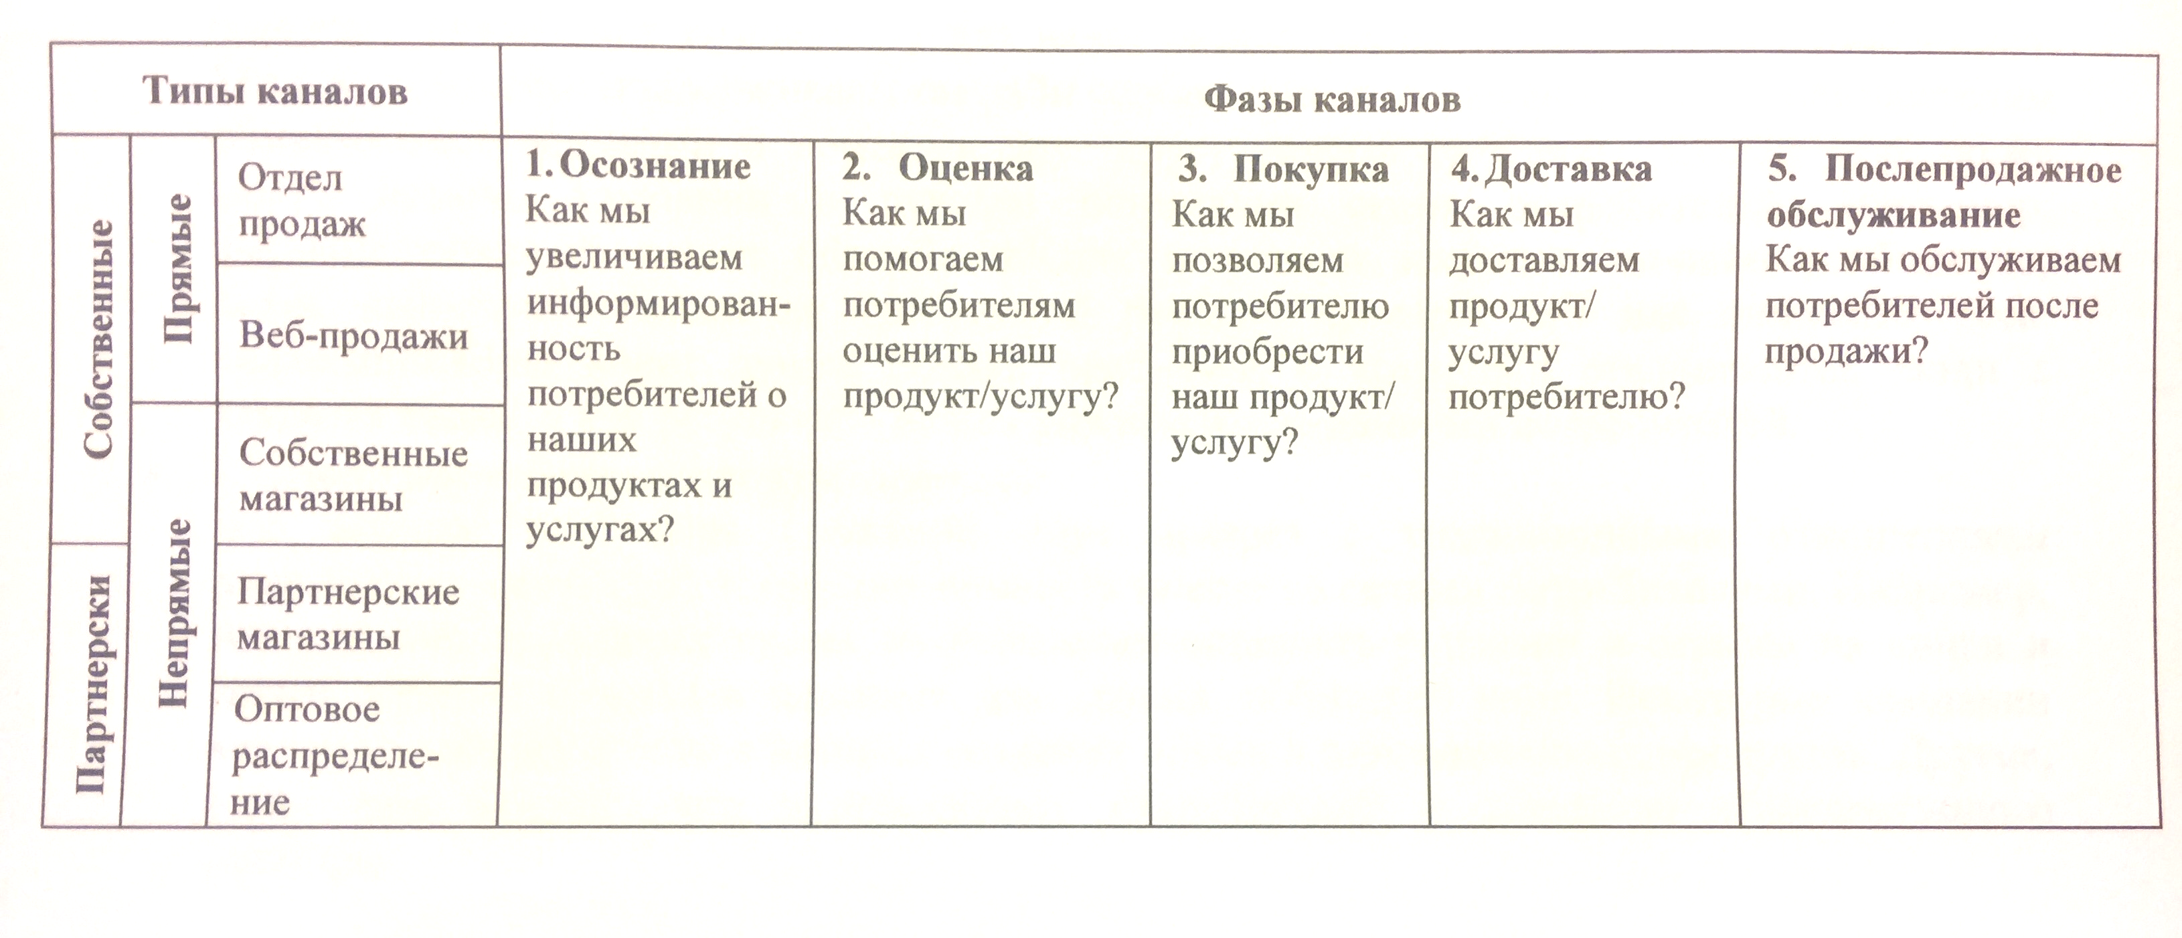
Каналы распространения

Slide 9
Отношения с клиентами
Определите наиболее эффективный тип отношений с клиентами из возможных:
консультант (взаимодействие с реальным представителем компании);
личный консультант (отдельный представитель компании для конкретного клиента);
самообслуживание;
автоматизированное обслуживание;
сообщества (он-лайн сообщества);
совместное создание продуктов/услуг (например, через рецензии и отзывы).
Каждый тип отношений может быть реализован параллельно для определенного сегмента потребителей.
Уточняющие вопросы
Какие отношения предпочтительнее для каждого сегмента? Как вы будете работать с вашими клиентами?

Slide 10
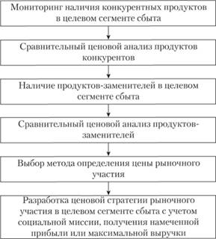
Ценообразование
При определении цены учитывайте следующие факторы:
• Средняя цена производства, включающая себестоимость изготовления и сбыта, а также среднюю прибыль для данной отрасли.
• Соотношение спроса и предложения на данный продукт. Как правило, спрос на инновационный продукт превышает предложение, что позволяет корректировать цену относительно базовой в сторону увеличения ("снятие сливок").
• Нерыночное регулирование цены (монопольное и государственное регулирование).
• Состояние денежной сферы (изменение курса национальной валюты относительно свободно конвертируемых валют, инфляция). Снижение курса создает условия для увеличения цены, т.к. в этом случае зарубежные аналоги становятся менее конкурентоспособными из-за увеличения рублевых цен на них.
• Объем поставки. Чем выше объем поставки, тем ниже постоянные расходы (транспортные расходы, затраты на оформление сопроводительной документации) в расчете на единицу продукта и, соответственно, полная себестоимость.
• Взаимоотношения продавец-покупатель. Например, правило "постоянному клиенту - скидка".
• Конкурентоспособность продукта (сравнение производится с идеальной потребительской моделью, удовлетворяющей потребителя на 100 % на данном сегменте рынка).
• Условия поставки. Цена продукта зависит от части транспортных расходов, включаемых в себестоимость и, соответственно, в цену.
Алгоритм определения цены на инновационный продукт
Уточняющие вопросы
Какова будет оптимальная рыночная стоимость вашего продукта?

Slide 11
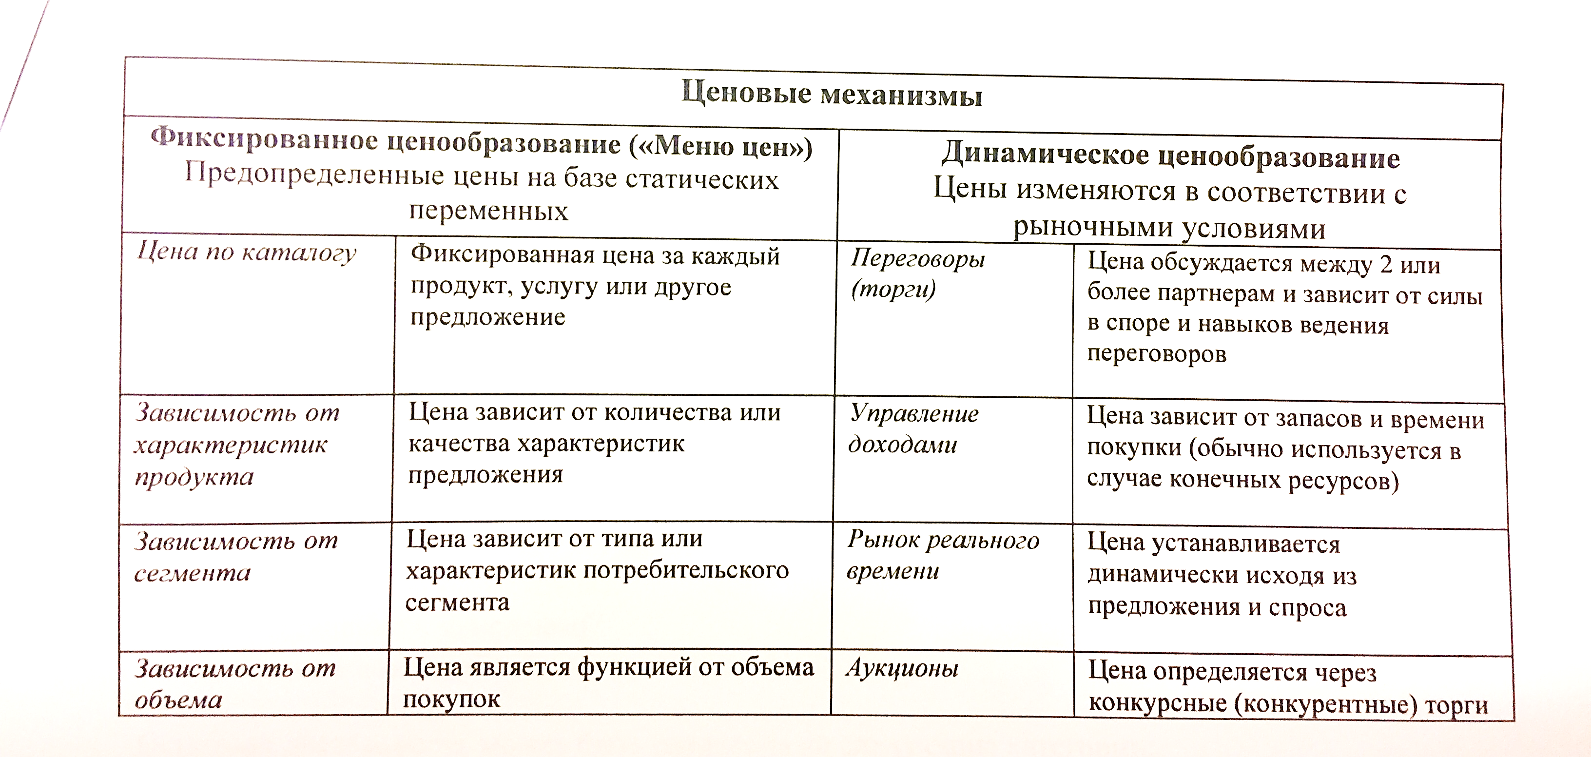
Ценообразование

Slide 12
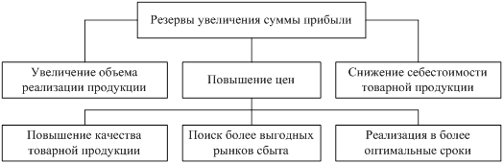
Потоки доходов (Финансовый прогноз)
Проанализируйте и установите возможные источники прибыли:
продажа активов (продажа прав собственности на физический продукт);
плата за использование;
абонентская плата (например, за подписку);
аренда/лизинг;
лицензирование.
Уточняющие вопросы
За что клиент платит? Динамика прибыли: с чего начнете, к чему будете стремиться?

Slide 13
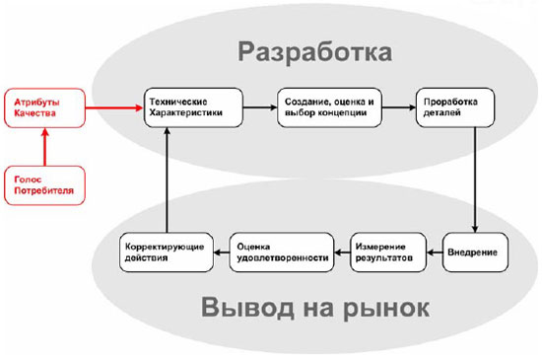
Основная деятельность
Разделите основную деятельность по категориям:
производство (разработка, производство и доставка продукта);
поиск решений (новые решения индивидуальных проблем потребителей);
платформа/сеть (сервисное обслуживание на основе программного обеспечения).
Уточняющие вопросы
Какую схему производства продукта/ предоставления услуги вы предлагаете? (ключевые точки)

Slide 14
Основные ресурсы
Разделите необходимые ресурсы по категориям:
физические (материальные активы: производственное оборудование, транспортные средства, здания и т.п.);
интеллектуальные (бренды, запатентованные названия);
трудовые (человеческие);
финансовые (наличные деньги, кредитные линии).
Уточняющие вопросы
Что нужно, чтобы действовать?

Slide 15
Ключевые партнеры
Выделите 3 основных мотива для создания партнерских отношений:
оптимизация и экономия на масштабе (базовая форма партнерства покупатель-поставщик направлена на оптимизацию распределения ресурсов и деятельности);
снижение рисков и неопределенности (формат альянса с конкурентами в одной сфере);
приобретение определенных ресурсов и активностей (расширение собственных возможностей за счет использования ресурсов других фирм и передачи им части активностей).
Мотивом построения таких отношений может быть получение знаний, лицензий или доступа к потребителю.
Уточняющие вопросы
Кто ваши ключевые партнеры? Какие ключевые ресурсы вы получаете от партнеров? Что делают ваши партнеры?

Slide 16
Структура расходов
Определите подход к минимизации расходов:
акцент на расходах (наиболее экономичная структура расходов, низкая цена, максимизация автоматизации);
акцент на ценности (продукт премиального сегмента и высокая степень персонализации обслуживания).
Также учитывайте фиксированные расходы (например, аренда, заработная плата), переменные расходы, экономию на масштабе и совмещении (использование одних и тех же маркетинговых инструментов и каналов распространения для разных продуктов).
Уточняющие вопросы
Основные затраты? Какие из ресурсов/активностей обходятся дороже всего? Акцент на расходах или на ценности?

Slide 17
Устойчивое развитие
Для определения возможностей развития используйте Матрицу Ансоффа:
Матрица возможностей по товарам-рынкам предусматривает использование четырех альтернативных стратегий маркетинга для сохранения и/или увеличения сбыта: проникновение на рынок, развитие рынка, разработка товара и диверсификация.
Выбор альтернативы зависит от степени насыщенности рынка и возможности компании постоянно обновлять производство. Две или более стратегий могут сочетаться.
Стратегия проникновения на рынок — усиление маркетинговых мероприятий для укрепления и усиления позиций предприятия на рынке.
Стратегия развития рынка - освоение новых рынков с помощью сбыта старых товаров на новых региональных, национальных или интернациональных рынках.
Стратегия развития продукта - продажа новых продуктов на старых рынках с целью увеличения рыночной силы.
Стратегия диверсификации - предприятие выходит на новые рынки с целью снизить риски на уже имеющихся рынках. Производственная программа включает продукты, которые предприятие еще не выпускало. Главная опасность данной стратегии - распыление сил.
Уточняющие вопросы
Какие меры нужно предпринять для создания устойчивого экономического положения на рынке? Как обеспечить стабильность спроса?

